Slide 1
ÎNNOIREA TUTUROR LUCRURILOR
Studiul 13 pentru 26 martie 2016

Slide 2
Ultimele capitole din Apocalipsa ne arată cum se vor desfășura momentele finale din Marea Luptă:
Satana „legat” (Apocalipsa 20:1-3)
Judecata milenară (Apocalipsa 20:4-6)
Judecata finală (Apocalipsa 20:7-15)
Un nou început (Apocalipsa 21:1-2; 22:1-4)
Fără lacrimi și dureri (Apocalipsa 21:3-4)

Slide 3
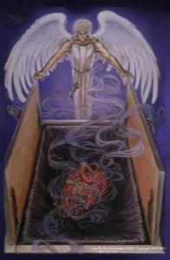
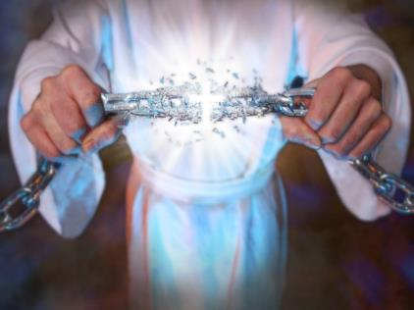
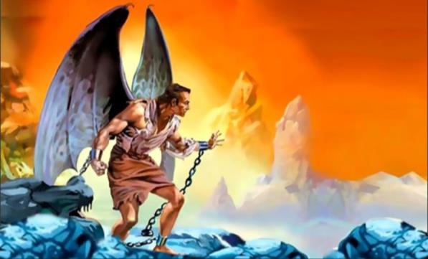
SATANA „LEGAT”
«Apoi am văzut pogorându-se din cer un înger, care ţinea în mână cheia Adâncului şi un lanţ mare. El a pus mâna pe balaur, pe şarpele cel vechi, care este Diavolul şi Satana, şi l-a legat pentru o mie de ani. L-a aruncat în Adânc, l-a închis acolo, şi a pecetluit intrarea deasupra lui, ca să nu mai înşele Neamurile, până se vor împlini cei o mie de ani. După aceea, trebuie să fie dezlegat pentru puţină vreme.» (Apocalipsa 20:1-3)
Timp de șase mii de ani, Satana a ținut umanitatea legată de păcat.
Isus a venit să rupă aceste legături eliberându-i pe demonizați, vindecând pe bolnavi și rupând lanțurile morții (Matei 4:24; Ioan 44:44). Mulțumită Lui, astăzi putem fi liberi de legăturile păcatului (Galateni 5:1).
Când cei păcătoși vor muri la strălucirea venirii Sale și sfinții vor pleca cu Hristos, Satana va rămâne legat de acest pământ [fără puterea de a înșela națiunile] (Apocalipsa 20:7-8).

Slide 4
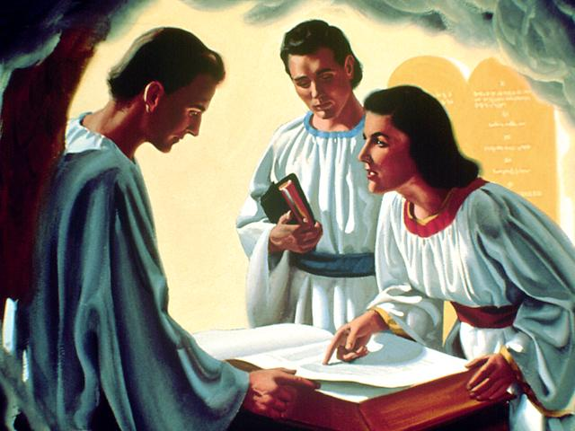
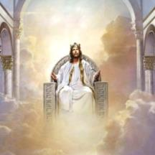
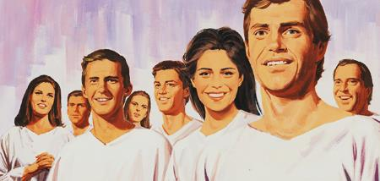
JUDECATA MILENARĂ
«Şi am văzut nişte scaune de domnie; şi celorce au şezut pe ele, li s-a dat judecata. Şi am văzut sufletele celorce li se tăiase capul din pricina mărturiei lui Isus şi din pricina Cuvântului lui Dumnezeu, şi ale celorce nu se închinaseră fiarei şi icoanei ei, şi nu primiseră semnul ei pe frunte şi pe mână. Ei au înviat, şi au împărăţit cu Hristos o mie de ani.» (Apocalipsa 20:4)
Când vom urca la cer, cei sfinți, vor primi capacitatea de a judeca. În timpul acestei judecăți, Isus «va scoate la lumină lucrurile ascunse în întunerec, şi va descoperi gândurile inimilor.» (1 Corinteni 6:2; 4:5).
În acest fel vom putea înțelege de ce unele persoane nu au fost mântuite, în ce moment l-au respins definitiv pe Mântuitor și de câte ori au fost chemate la pocăință.
Când această judecată se va încheia, nu vor exista dubii cu privire la păcat sau la dreptatea lui Dumnezeu în tratarea păcătosului.

Slide 5
«După ce sfinţii sunt îmbrăcaţi în nemurire şi ridicaţi în văzduh pentru a fi cu Isus, după ce-şi primesc harpele, hainele şi cununile şi intră în cetate, Isus şi sfinţii se aşează în vederea judecăţii. Sunt deschise cărţile — cartea vieţii şi cartea morţii. Cartea vieţii conţine faptele bune ale sfinţilor, iar cea a morţii cuprinde faptele rele ale celor nelegiuiţi. Aceste cărţi sunt comparate cu cartea statutară, Biblia, şi oamenii sunt judecaţi după aceasta. Sfinţii, în perfectă armonie cu Isus, declară verdictul asupra morţilor celor răi. „Priveşte”, a spus îngerul, „în armonie cu Isus, sfinţii participă la judecată şi îi cântăresc pe cei răi în funcţie de faptele pe care le-au comis în trup, iar ceea ce trebuie să primească aceştia la executarea sentinţei este aşezat în dreptul numelor lor.” Am văzut că aceasta era lucrarea sfinţilor, împreună cu Isus, în timpul celor o mie de ani în Cetatea cea Sfântă, înainte ca aceasta să coboare spre pământ.»
E.G.W. (Scrieri timpurii, pag. 52)

Slide 6
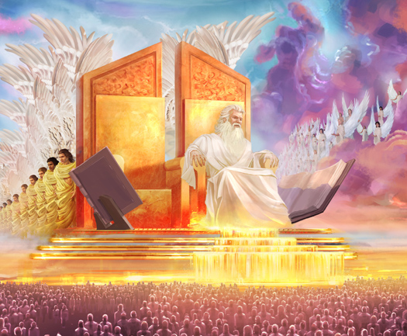
JUDECATA FINALĂ
«Apoi am văzut un scaun de domnie mare şi alb, şi pe Celce şedea pe el. Pământul şi cerul au fugit dinaintea Lui, şi nu s-a mai găsit loc pentru ele. Şi am văzut pe morţi, mari şi mici, stând în picioare înaintea scaunului de domnie. Nişte cărţi au fost deschise. Şi a fost deschisă o altă carte, care este cartea vieţii. Şi morţii au fost judecaţi după faptele lor, după cele ce erau scrise în cărţile acelea.» (Apocalipsa 20:11-12)
Cei păcătoși vor învia. Satana are libertate din nou pentru a-i înșela (Ap. 20:7-8, 12-13).
Se răzvrătesc pentru ultima dată împotriva lui Dumnezeu și li se dezvăluie sentința (Ap. 20:9, 13).
Toți – sfinți și păcătoși, îngeri și demoni – îngenunchează înaintea lui Isus (Filipeni 2:10).
Satana, îngerii lui și toți păcătoșii sunt distruși prin foc (Ap. 20:10, 14-15).
Prin două scene grafice (Ap. 20:7-10 și 11-15), i se arată lui Ioan judecata finală care va avea loc asupra celor morți la cea de-a doua înviere, la finalul celor o mie de ani.

Slide 7
UN NOU ÎNCEPUT
«Apoi am văzut un cer nou şi un pământ nou; pentru că cerul dintâi şi pământul dintâi pieriseră, şi marea nu mai era. Şi eu am văzut coborându-se din cer, de la Dumnezeu, cetatea sfântă, Noul Ierusalim, gătită ca o mireasă împodobită pentru bărbatul ei.» (Apocalipsa 21:1-2)
Când răul va fi exterminat, pământul va fi refăcut. Va redeveni locul idilic în care Dumnezeu a dorit să locuim totdeauna.
Pe acest nou pământ nu vor mai exista pericole sau bariere care să ne separe («marea nu va mai fi»). Ierusalimul va fi noua capitală, prevăzut cu o frumusețe fără egal.
Mințile noastre abia pot cuprinde descrierile orașului, iar dimensiunile enorme prezentate ne spun că acolo nu va fi vreo problemă legată de spațiu; va fi loc pentru toți. Deși mintea noastră este limitată în pricepere, ce bine e să ne lăsăm creativitatea să exploreze ceea ce ne așteaptă.

Slide 8
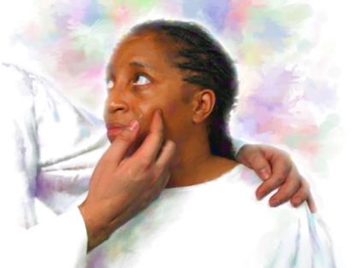
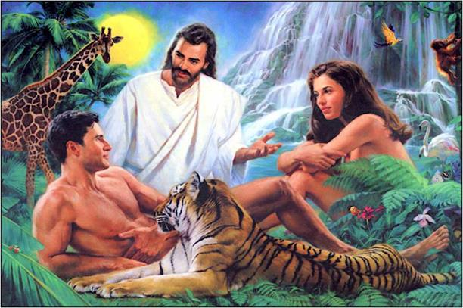
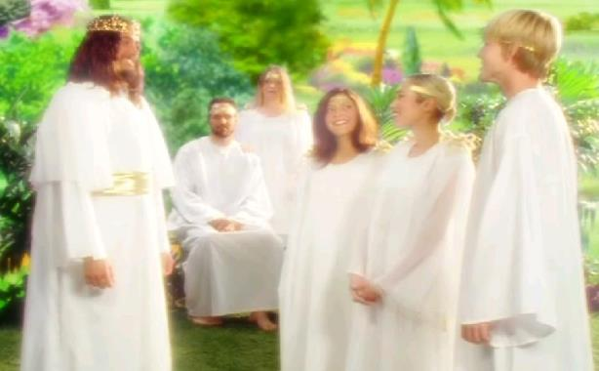
FĂRĂ LACRIMI ȘI DURERI
«El va şterge orice lacrimă din ochii lor. Şi moartea nu va mai fi. Nu va mai fi nici tânguire, nici ţipăt, nici durere, pentru că lucrurile dintâi au trecut.» (Apocalipsa 21:4)
Prezența noastră la moartea eternă a celor păcătoși va fi ultimul nostru motiv de plâns, ultima lacrimă pe care Dumnezeu o va șterge din ochii noștri.
De la căderea lui Adam și a Evei, Dumnezeu a dorit să locuiască din nou cu noi și să ne oprească plânsul: în sanctuar; în templu și în Isus însuși care «a locuit printre noi» (Ioan1:14).
La final își va pune sanctuarul pentru totdeauna între noi și «El va locui cu ei, şi ei vor fi poporul Lui, şi Dumnezeu însuşi va fi cu ei. El va fi Dumnezeul lor.» (Apocalipsa 21:3).
Marea luptă se va sfârși, răul nu va mai exista și nimic nu ne va mai putea despărți de Dumnezeu.

Slide 9
«Cerul este un loc bun. Tânjesc să fiu acolo, să-L privesc pe iubitul meu Domn Isus, care şi-a dat viaţa pentru mine, şi să fiu schimbată după chipul Său slăvit. Oh, ce limbaj ar putea să exprime slava strălucirii lumii viitoare! Sunt însetată după acea apă a vieţii, care aduce bucurie în cetatea Dumnezeului nostru. …
Popoarele celor răscumpăraţi nu vor cunoaşte o altă lege decât legea cerului. Toţi vor fi o familie fericită, unită, îmbrăcată cu veşminte de laudă şi recunoştinţă. În această privelişte, stelele dimineţii vor cânta împreună, iar fiii lui Dumnezeu vor sălta de bucurie, în timp ce Dumnezeu şi Domnul Hristos vor declara împreună: „Nu va mai fi păcat, nu va mai fi moarte.”»
E.G.W. (Căminul adventist, pag. 542-543)

